Slide 1
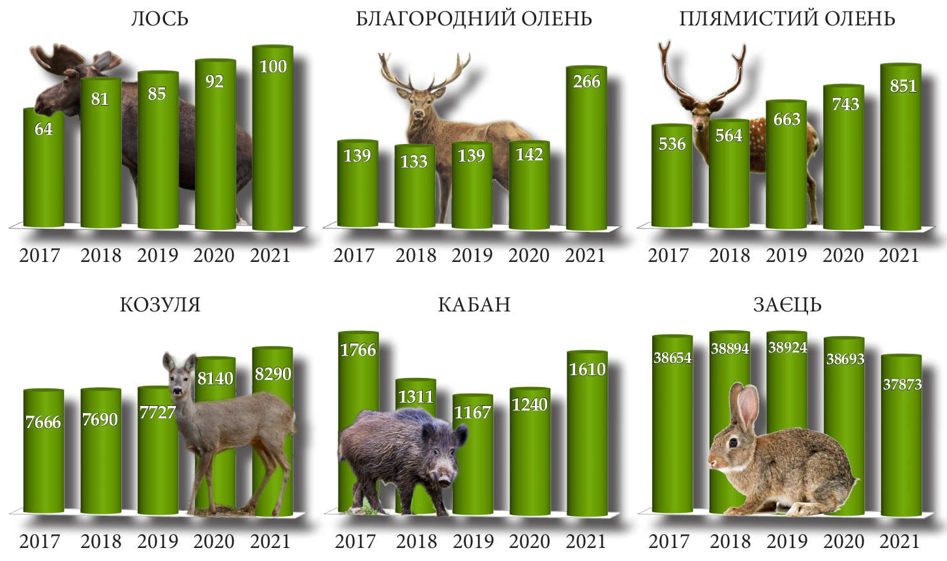
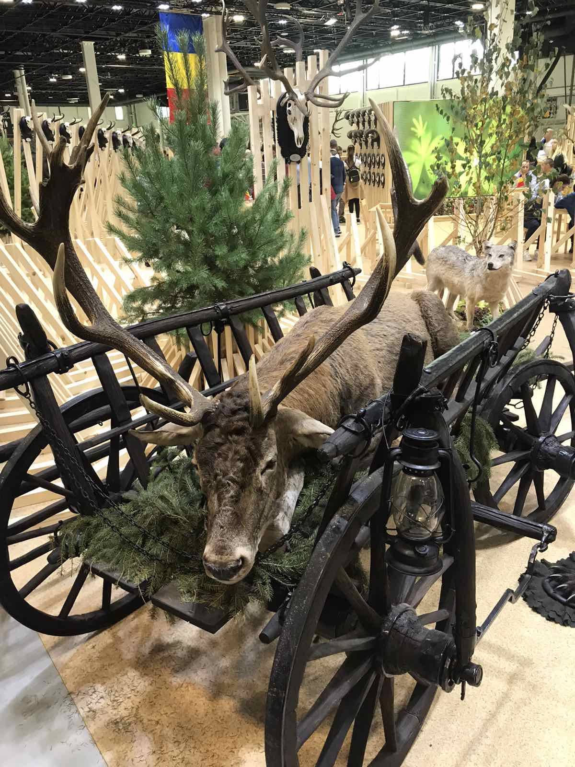
Європейський досвід
ведення мисливського господарства
« … чужому навчаймося і свого не цураймося …»
Т.Г. Шевченко
Директор Львівського обласного
відокремленого підрозділу ГС «ВАМКМУ»,
канд. с.-г. наук, доц. каф. лісівництва НЛТУ України
Іван Делеган

Slide 8
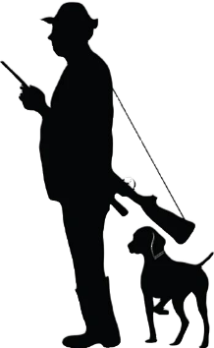

Slide 11
